Slide 1
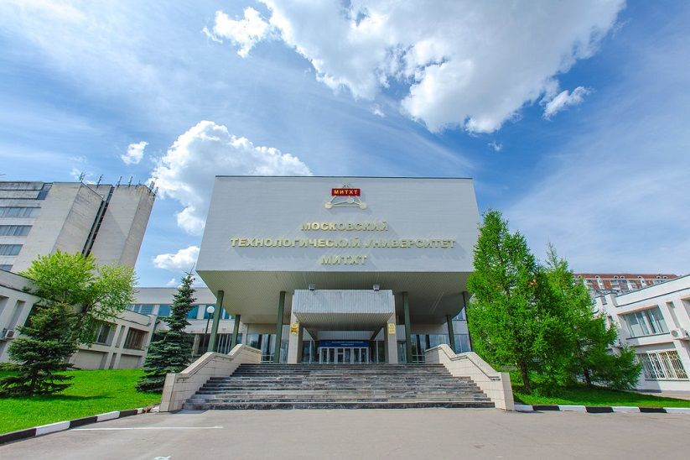
МИНОБРНАУКИ РОССИИ
Федеральное государственное бюджетное образовательное учреждение высшего образования
«МИРЭА - Российский технологический университет»
Институт тонких химических технологий
XIV Международная конференция «Синтез и применение порфиринов и их аналогов»
Фотодинамическая терапия плюс химиотерапия, радионуклидная терапия и диагностика: разработка многофункциональных природных хлоринов
Заведующий кафедрой ХТБАСМиОХ им. Н.А. Преображенского
д.х.н., профессор Грин М.А.
Москва, 2022

Slide 2
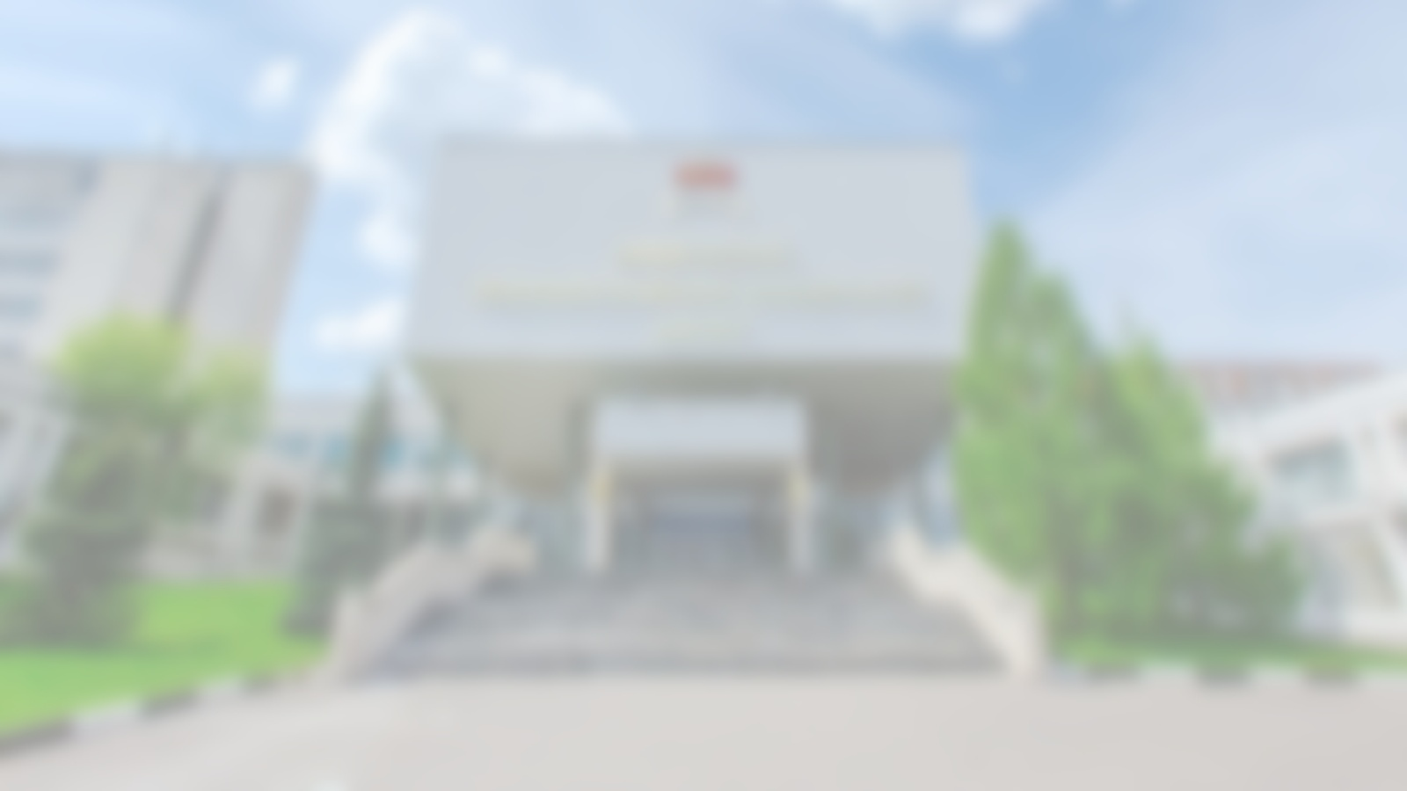

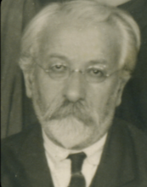
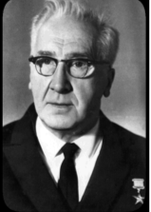
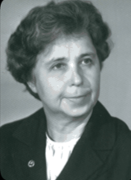
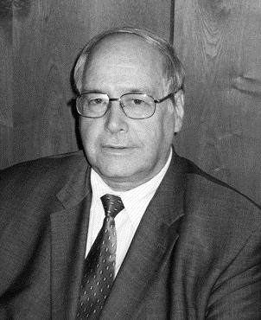
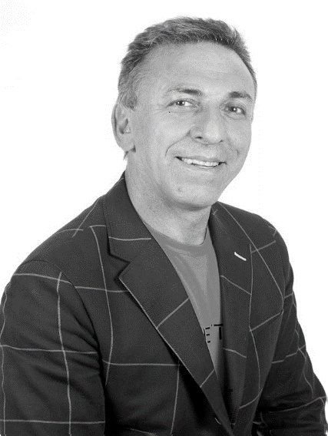
Кафедра ХТБАСМиОХ имени Н.А. Преображенского
Кафедра ХТБАСМиОХ берет свою историю от создания фармацевтического отделения Московских высших женских курсов в 1900 году. В 1918 году после реорганизации Московских высших женских курсов во 2-й МГУ была образована кафедра синтетической фармацевтической химии, заведующим которой стал профессор А.М. Беркенгейм.
Кафедра синтетической фармацевтической
химии
Кафедра Химии и технологии тонких органических соединений
Кафедра Химии и технологии биологически активных соединений
ХТБАСМиОХ
1939
1968
1991
2016
Абрам Моисеевич
Беркенгейм
Преображенский
Николай Алексеевич
Евстигнеева
Рима Порфириевна
Миронов Андрей Федорович
Грин Михаил Александрович

Slide 3
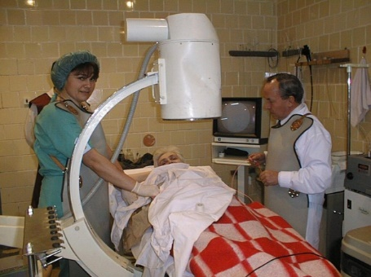
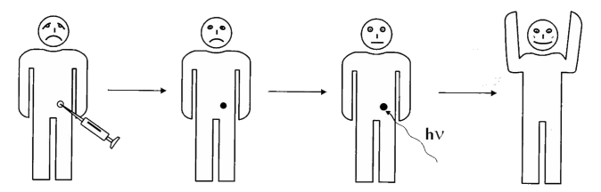
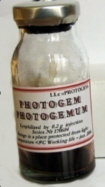
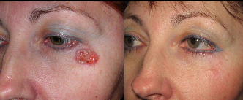
Синтез производных порфиринов, хлоринов и бактериохлоринов с целью
создания препаратов для диагностики и терапии рака
Проф. А.Ф. Миронов, проф. М.А Грин
Фотодинамическая терапия рака
Неинвазивное лечение онкологических заболеваний
Низкая токсичность препаратов
Стационарное лечение
Фотосенсибилизаторы на основе хлоринов и бактериохлоринов
Лечение поверхностных опухолей
методом ФДТ
Первый отечественный препарат "ФОТОГЕМ" для фотодинамической терапии рака
До лечения После

Slide 4
Зарегистрированные препараты для ФДТ
Препарат | Длина волны поглощения | Происхождение
Радахлорин | 660 нм | Производное хлорофилла А
Фотолон | 660 нм | Производное хлорофилла А
Фотодитазин | 660 нм | Производное хлорофилла А
Фоторан Е6 | 660 нм | Производное хлорофилла А
Фотосенс | 675 нм | Синтетический фталоцианин

Slide 5
Фармацевтический рынок фотосенсибилизаторов
Анализ информации на портале www.zakupki.gov. ru выявил 688 заключенных договоров на закупку фотосенсибилизаторов для ФД и ФДТ в клинических учреждениях на территории Российской Федерации в 2014–2020 гг.
К концу 2020 г. метод внедрен в 68 субъектах РФ.
В 2014 г. общий объем госзакупок всех фотосенсибилизаторов составил 36,42 млн руб. (3,58 тыс. упаковок), в 2015 г.– 67,52 млн руб. (4,97 тыс. упаковок), в 2016 г. – 98,18 млн руб. (6,12 тыс. упаковок), в 2017 г.– 134,25 млн руб. (7,58 тыс. упаковок), в 2018 г.– 143,59 млн руб. (8,29 тыс. упаковок), в 2019 г.– 255,46 млн руб. (13,65 тыс. упаковок), в 2020 г. – 307,37 млн руб. (18,99 тыс. упаковок).
Растет число больных, пролеченных методом ФДТ, подтверждением чему является рост закупок фотосенсибилизаторов, предназначенных для ФДТ: фотодитазин, радахлорин, фоторан Е6, фотолон. В 2014 г. суммарный объем их закупок через портал www.zakupki.gov.ru составлял 2 794 упаковки, а к 2020 г. увеличился в 6 раз и составил 16 792 упаковки
Филоненко Е.В. Клиническое внедрение и научное развитие фотодинамической терапии в России в 2010-2020 гг. Biomedical Photonics. 2021;10(4):4-22.

Slide 6
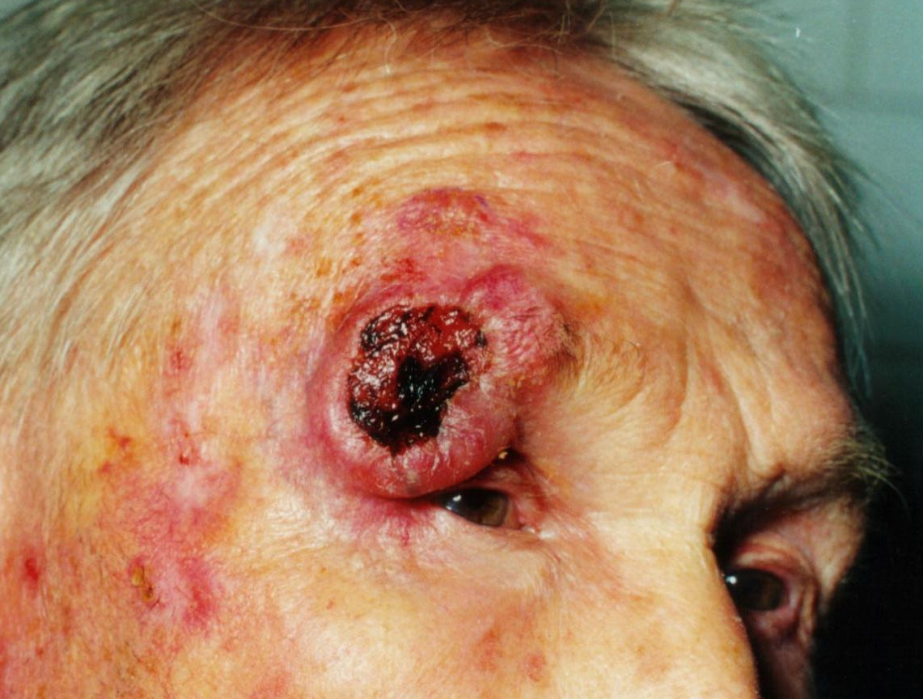
Больной П. 88 лет.: обширный базальноклеточный рак периорбитальной области. Размеры опухоли: 52x37x19мм (до лечения).

Slide 7
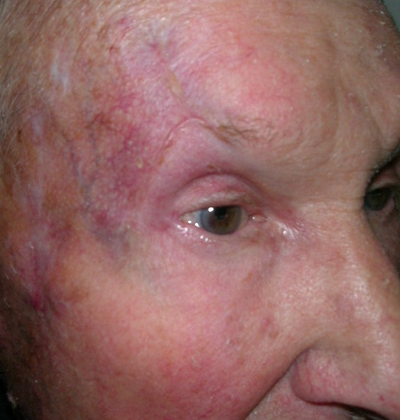
Результат лечения: полная резорбция опухоли с отличным косметическим эффектом.
Срок наблюдения без рецидива более 12 месяцев.

Slide 8
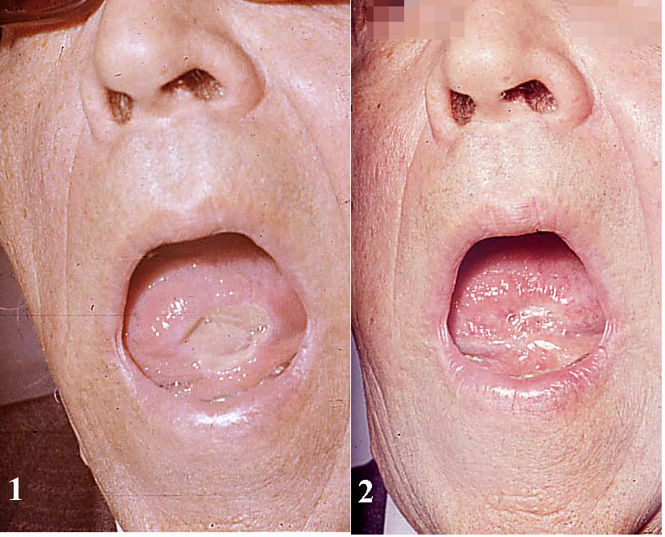
Результат лечения: полная резорбция опухоли с отличным косметическим эффектом.
Срок наблюдения без рецидива более 12 месяцев.

Slide 9
Фотогем – ФДТ раннего ЦРЛ
В/доля правого легкого (B2)
3 дня после ФДТ
Полная регрессия раннего ЦРЛ
Срок наблюдения 5 лет
До ФДТ
ФГБУ МНИОИ

Slide 10
Природные хлорины и бактериохлорины
Таргетная и комбинированная терапия
Фотодинамическая терапия (ФДТ)
λ ≈ 800 нм
λ ≈ 700 нм
Радионуклидная терапия и диагностика
Флуоресцентная диагностика (ФД)

Slide 11
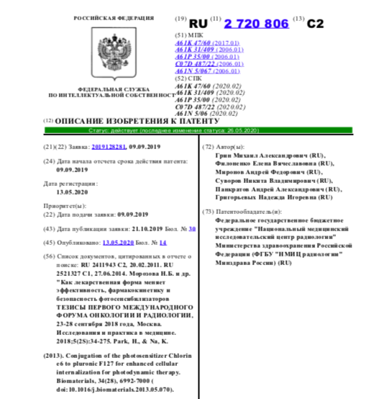
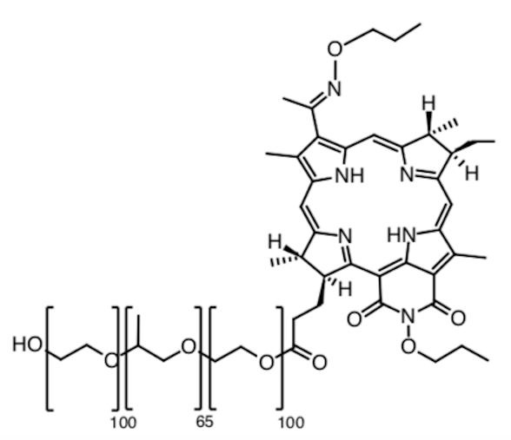

Slide 12
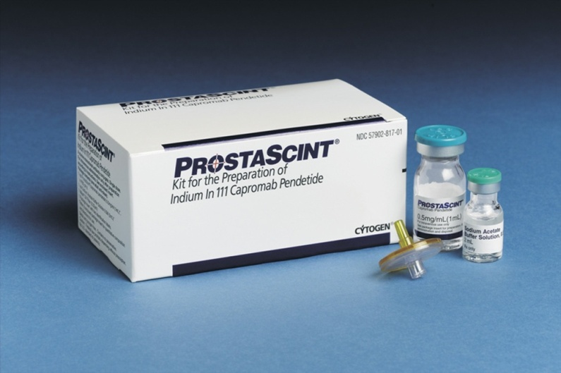
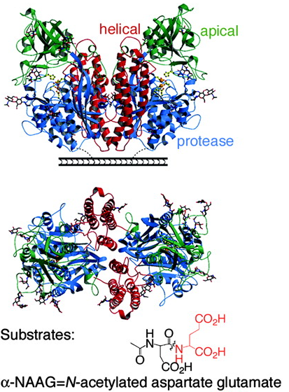
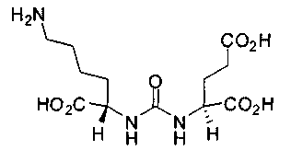
ПСМА-лиганд для таргетной терапии и диагностики рака предстательной железы
Глутаматкарбопептидаза II
Векторный пептидомиметик на основе глутаминовой кислоты и лизина

Slide 13
Конъюгаты метилового эфира хлорина е₆ с ПСМА-лигандом
13¹-замещенное производное хлорина е6
15²-замещенное производное хлорина е6
Фотосенсибилизатор
ПСМА-лиганд
N.V. Suvorov, A.E. Machulkin, A.V. Ivanova, A.M. Popkovª, E.A. Bondareva, E.A. Plotnikova, R.I. Yakubovskaya, A.G. Majouga, A.F. Mironov, M.A. Grin, Synthesis of PSMA-targeted 13¹- and 15²-substituted chlorin e₆ derivatives and their biological properties, Journal of Porphyrins and Phtalocyanins, 2018, 22, 1-9

Slide 14
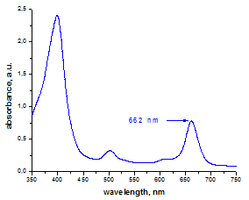
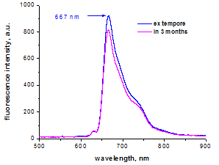
Биологические испытания in vitro конъюгатов хлоринов с ПСМА-лигандом
Сравнение фототоксичности конъюгатов 13 и 15 с радахлорином на клеточных линиях 22Rv1 и РС-3
22Rv1
 | ИК50
Время инкубации | 30 мин | 1 ч | 2 ч | 4 ч | 6 ч
22Rv1
Конъюгат 13 | 5,8 ± 0,2 | 4,0 ± 0,3 | 2,7 ± 0,2 | 2,7 ± 0,1 | 1,2 ± 0,1
Конъюгат 15 | 6,4±0,2 | 5,7±0,3 | 5,3±0,3 | 5,5±0,2 | 5,2±0,2
Радахлорин | 8,5±0,3 | 5,1±0,3 | 4,4±0,2 | 2,9±0,1 | 3,0±0,2
РС-3
Конъюгат 13 | 12,0 ± 0,4 | 11,4 ± 0,2 | 10,9 ± 0,4 | 10,2 ± 0,5 | 8,5 ± 0,3
Конъюгат 15 | 13,6±0,5 | 8,2±0,2 | 6,2±0,3 | 5,5±0,3 | 5,5±0,3
Радахлорин | 17,2±0,4 | 13,3±0,3 | 6,9±0,3 | 5,1±0,4 | 4,3±0,2
15 мин
4 ч
15 мин.
PC-3
4 ч
А
Б
Спектры поглощения (A) и флуоресценции (Б) соединения 13 в PBS
Флуоресцентная визуализация биораспределения соединения 13 в клеточных линиях 22Rv1 и РС-3 после 15 мин и 4 ч.
N.V. Suvorov, A.E. Machulkin, A.V. Ivanova, A.M. Popkovª, E.A. Bondareva, E.A. Plotnikova, R.I. Yakubovskaya, A.G. Majouga, A.F. Mironov, M.A. Grin, Synthesis of PSMA-targeted 13¹- and 15²-substituted chlorin e₆ derivatives and their biological properties, Journal of Porphyrins and Phtalocyanins, 2018, 22, 1-9
Работа выполнена совместно с МНИОИ им. А.П. Герцена

Slide 15
Хлорин е6 с ПСМА-лигандом в «верхней части» макроцикла
Сравнение фототоксичности полученного конъюгата с радахлорином
ИК₅₀, мкМ
Время инкубации, часы | 0,5 | 1 | 2 | 4 | 6
22Rv1 (ПСМА+)
Конъюгат | 10,2±0.3 | 6,7±0.2 | 2,3±0.2 | 0,9±0,1 | 0,7±0,1
Радахлорин | 15±0.4 | 11,3±0.4 | 6.0±0.2 | 3,9±0.2 | 2,1±0.2
РС-3 (ПСМА-)
Конъюгат | 3,4±0.2 | 2,9±0.2 | 2,1±0,1 | 0,6±0,1 | 0,6±0,1
Радахлорин | 15,3±0.4 | 9,1±0.3 | 6,5±0.2 | 4,4±0.2 | 2,7±0.2
Спектр поглощения полученного соединения в PBS
Эксперименты выполнены в МНИОИ им. П.А. Герцена научным сотрудником отделения модификаторов и протекторов противоопухолевой терапии, к.б.н. А.Д. Плютинской.

Slide 16
Конъюгат
О-пропилоксим-N-пропоксибактериопуринимида с ПСМА-лигандом и его биологические испытания in vitro
Цитотоксическое действие – многофакторный процесс
Природа ФС (Хл Или Бхл)
Наличие и положение векторной молекулы на периферии макроцикла
Длина спейсера между макроциклом и вектором
Общая гидрофильность молекулы
Исследование фототоксичности, клеточная линия 22Rv1 (PSMA+)
ФС/Время инкубирования | ИК₅₀, мкМ
 | 0,5 ч | 2 ч | 4 ч
Конъюгат дипропокси-БПИ с ПСМА лигандом | 1.55±0.12 | 1.29±0.15 | 1.10±0.10
Эмульсия дипропокси-БПИ в Kolliphor ELP (4%) | 0.27±0.03 | 0.21±0.02 | 0.20±0.03
Эксперименты выполнены в МНИОИ им. П.А. Герцена научным сотрудником отделения
модификаторов и протекторов противоопухолевой терапии, к.б.н. Е.А. Плотниковой.
Спектр поглощения конъюгата дипропокси-БПИ с ПСМА лигандом в PBS.

Slide 17
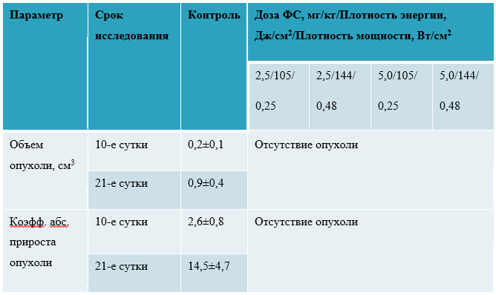
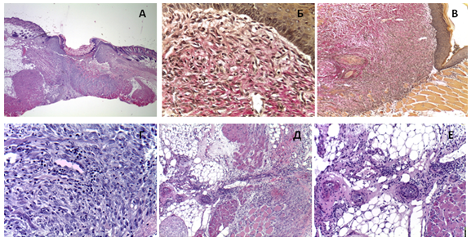
Противоопухолевая эффективность ФДТ против меланомы В-16
На 21 сутки после ФДТ в зоне лазерного воздействия во всех экспериментальных группах при пальпировании опухоли не определялись. В контрольных группах наблюдался прогрессирующий рост опухолей.
Табл.1. Противоопухолевая эффективность ФДТ во всех экспериментальных группах на 21 сутки.
Анализ полученных макро- и микроскопических результатов свидетельствует, что на 21 сутки после фотодинамической терапии меланомы В-16, с применением хлоринового фотосенсибилизатора с ПСМА-лигандом, у мышей всех опытных групп в зонах воздействия лазерным излучением выживших опухолевых клеток не обнаружено.
Зона элиминации меланомы В-16 на 21 сутки после ФДТ.

Slide 18
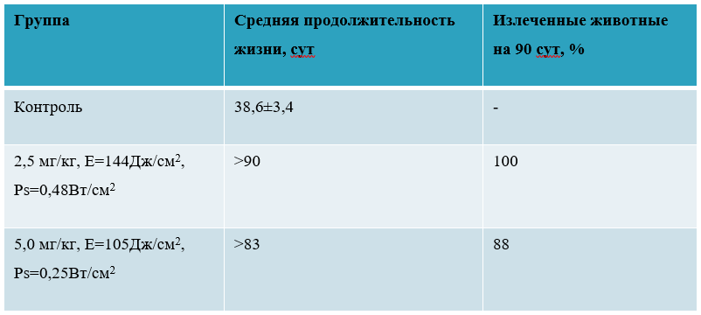
Противоопухолевая эффективность ФДТ против меланомы В-16
Табл. 2. Противоопухолевая эффективность ФДТ на 90 сутки после облучения.
Проведенные исследования динамики накопления фотосенсибилизатора в опухолевых и здоровых тканях мышей с меланомой В16 показали, что ФС быстро и с высокой избирательностью накапливается в опухолевых тканях (индекс контрастности 5,7), что позволяет достичь 100% полной эрадикации опухолевых узлов и отсутствия их рецидивирования на протяжении трех месяцев наблюдений. Что предположительно достигается за счет высокой селективности накопления ФС в опухоли, обусловленного захватом ПСМА-лиганда фотосенсибилизатора рецепторами ПСМА клеток меланомы мышей.

Slide 19
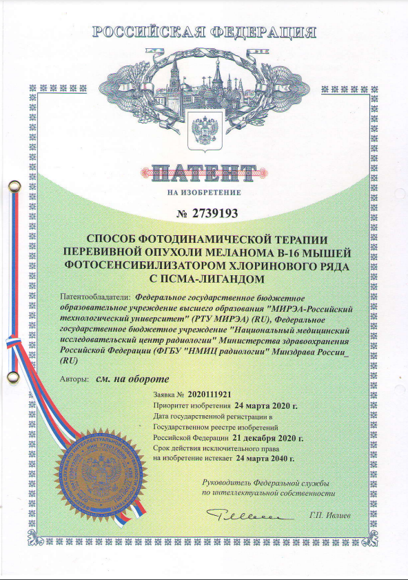
Фотодинамическая терапия меланомы В16 с использованием конъюгата хлорина е6 с ПСМА-лигандом

Slide 20
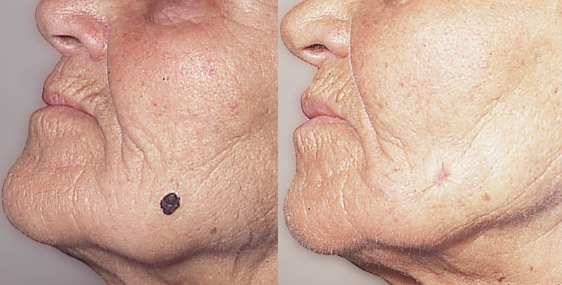
1
2
ПЕРВИЧНАЯ ПИГМЕНТСОДЕРЖАЩАЯ МЕЛАНОМА:
1 - до лечения, 2 - через 6 недель после ФДТ

Slide 21
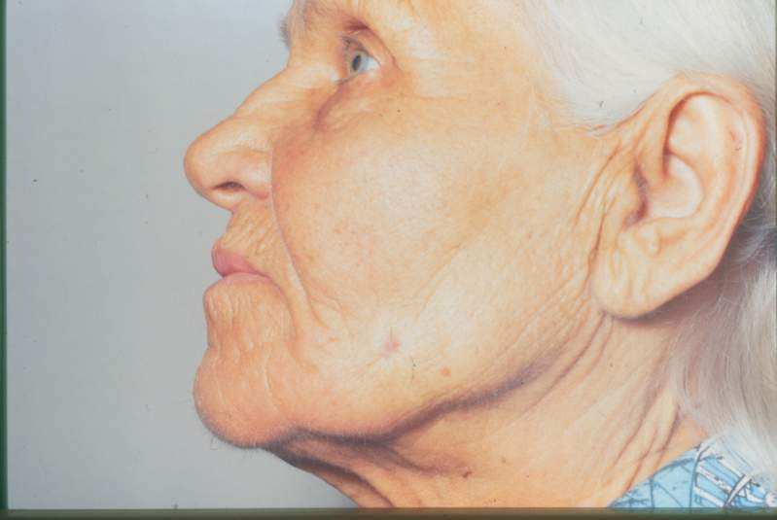
Длительность безрецидивного периода более 12 лет

Slide 22
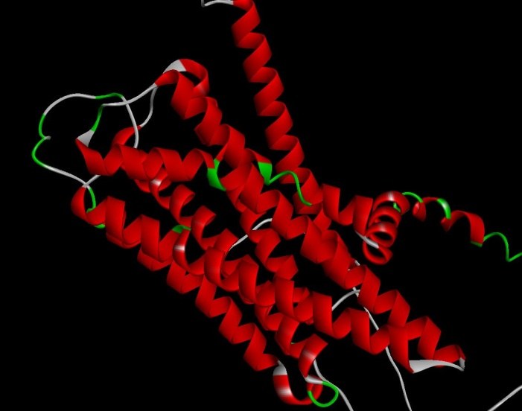
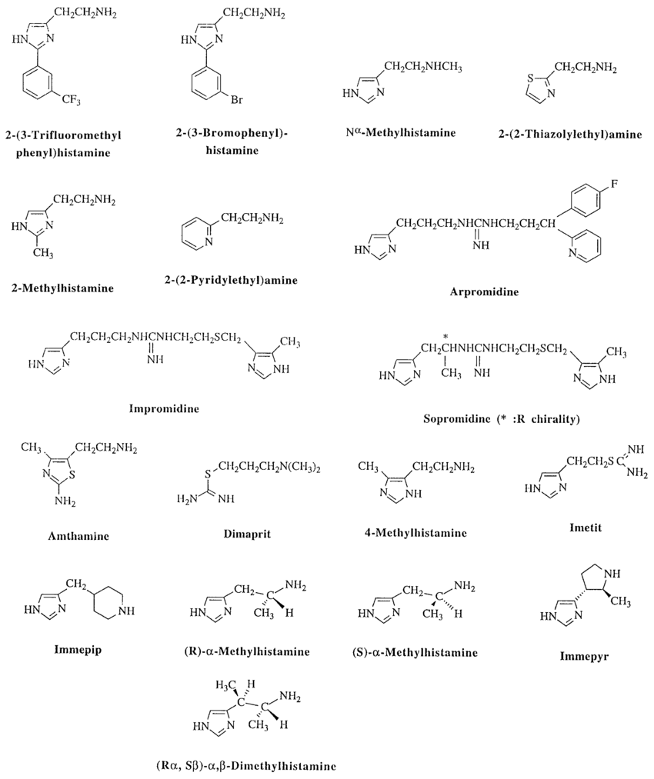
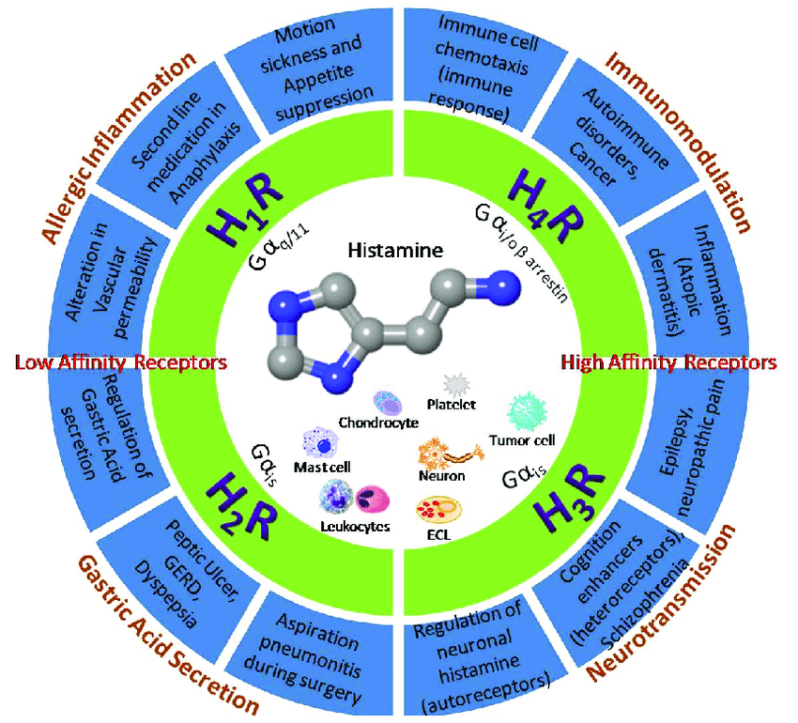
Мишень: гистаминовые рецепторы
Среди агонистов и антагонистов (H1R, H2R, H3R, H4R )
были обнаружены агенты с противоопухолевым действием
H1R, H2R, H3R, H4R – рецепторы связаны с
процессом канцерогенеза и защиты
опухоли от иммунной системы
Histamine receptors and
cancer pharmacology, DOI:10.1111/j.1476-5381.2010.00961

Slide 23
ФС модифицированные таргетными лигандами
Гистидин
Гистамин
NHC
Модификации дипропокси-БПИ, λ = 800 нм
Комплексы золота
На линиях MCF-7, A549, Hela была обнаружена
гиперэксперессия гистаминовых рецепторов
In vitro

Slide 24
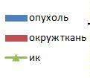
Исследование in vivo
Гистамин-ДипропоксиБПИ
Параметр | Срок исследования | Доза фотосенсибилизатора | Контроль
 |  | 5 мг/кг
Объем опухоли | 7 сутки | 0 | 0,13±0,06
 | 14 сутки |  | 0,18±0,02
 | 21 сутки |  | 0,19±0,03
Коэффициент абсолютного прироста опухоли | 7 сутки | 0 | 5,9±1,1
 | 14 сутки |  | 5,2±0,6
 | 21 сутки |  | 3,3±2,0
Торможение роста опухоли (ТРО%) | 7 сутки | 100 | -
 | 14 сутки |  | -
 | 21 сутки |  | -
Гистидин-ДипропоксиБПИ
5 мг/кг, световая доза 150 Дж/см²; 0,48 Вт/см².
Облучение проводили на длине волны 800±1 нм.

Slide 25
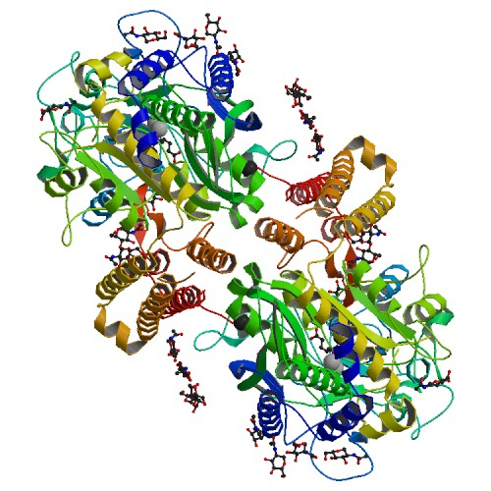
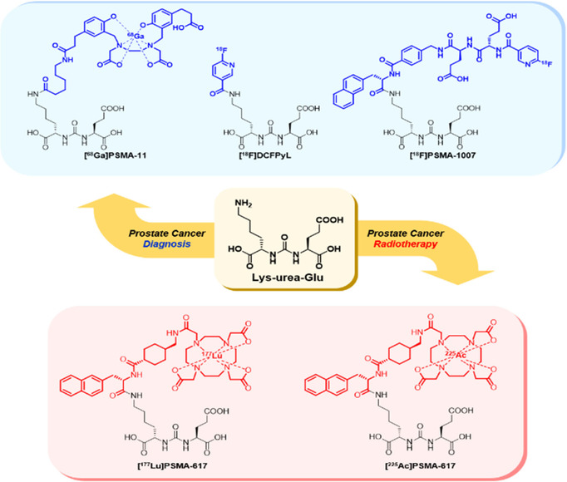

Опыт таргетной радиотерапии РПЖ за рубежом
Глутаматкарбоксипептидаза II
ProstaScint – таргетный препарат для диагностики рака предстательной железы на основе моноклональных антител, меченных ¹¹¹In
Зарубежные препараты на основе лиганда к ПСМА, применяемые в клинической практике

Slide 26
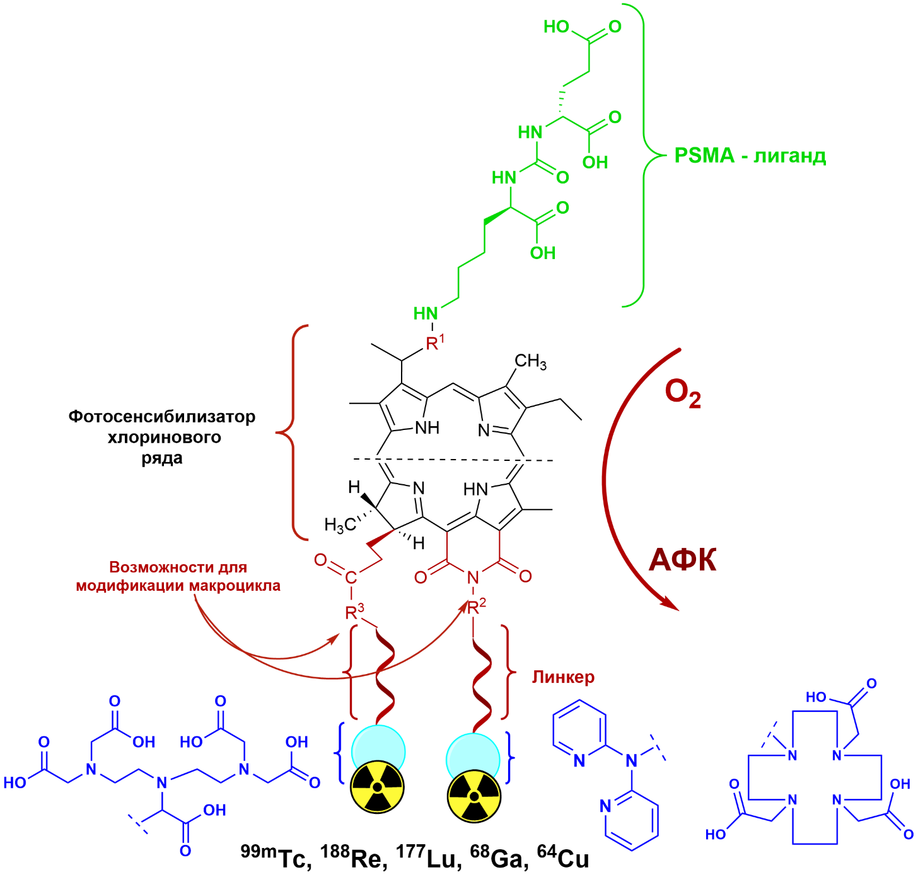
Таргетные препараты для комбинированной ФДТ и радиотерапии/радионуклидной
диагностики на основе природных хлоринов

Slide 27
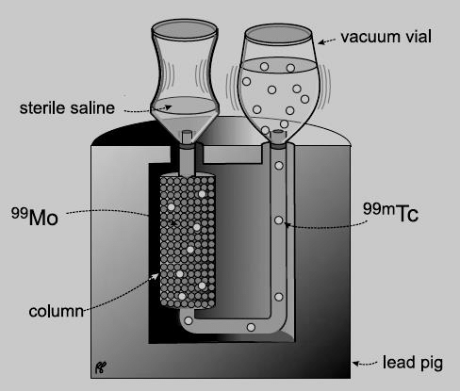
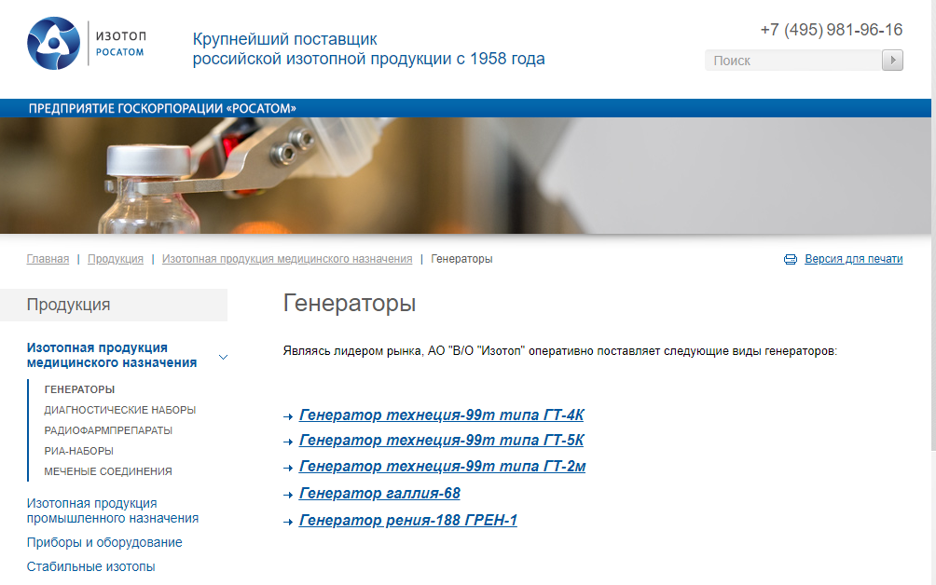
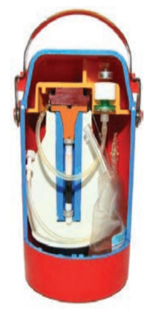
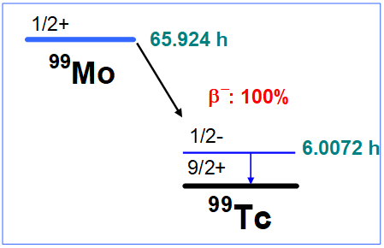
Генераторы радионуклидов отечественного производства
Доступность генераторов технеция-99м является важнейшим фактором для внедрения новых методов ядерной медицины и обуславливает потребность в доступных хелаторах.

Slide 28
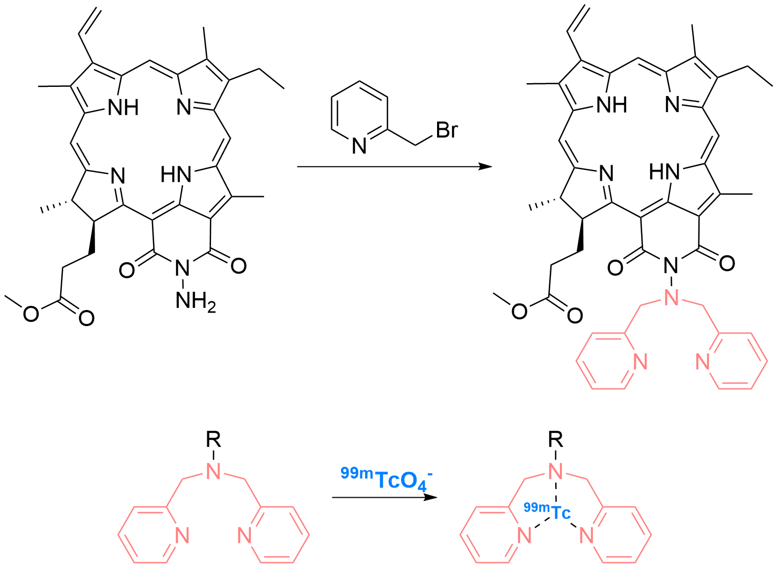
ФС с хелаторами для ^{99m}Tc на основе дипиридилов

Slide 29
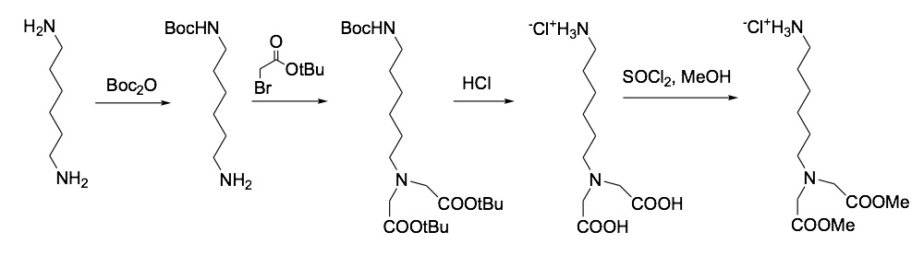
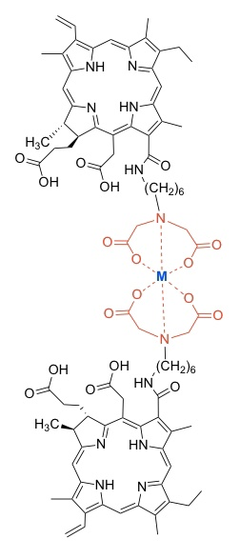
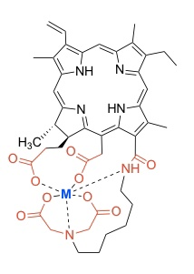
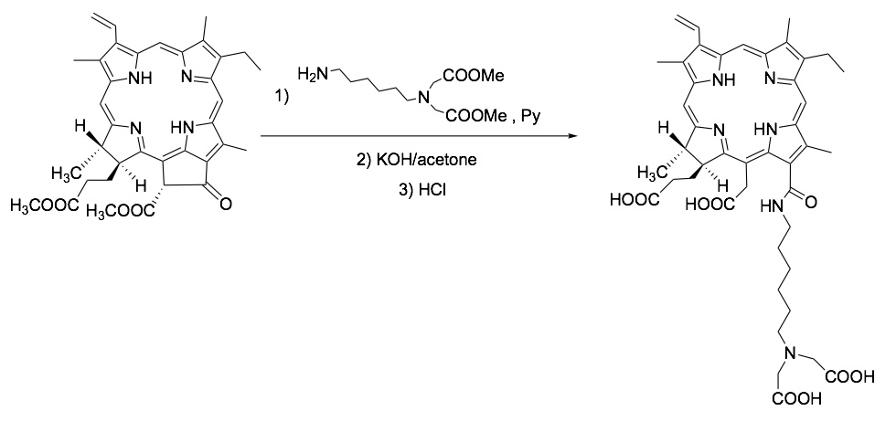
Получение хелаторов для ^{99m}Tc и ¹⁸⁸Re на основе хлорина
M = ^{99m}Tc, ¹⁸⁸Re

Slide 30
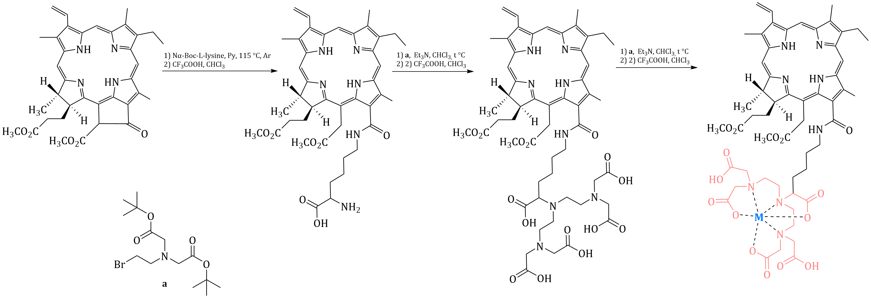
ФС с хелаторами для^{99m}Tc и ¹⁸⁸Re и ¹⁷⁷Lu на основе хлорина и диэтилентриаминпентауксусной кислоты (ДТПА)
M = ^{99m}Tc, ¹⁸⁸Re, ¹⁷⁷Lu

Slide 31
Получение 4′-(4-метилфенил)-2,2′:6′,2′′-терпиридина и его производных
Разработка методов синтеза амфифильных тетрапирролов и их комплексов с металлами для целей тераностики
Таблица 1.
Соединение | η, %
1 | 75
2 | 77
3 | 85
4 | 76
5 | 68
Реагенты и условия проведения реакций: i) KOH, EtOH, NH₃*H₂O, t=34°C; ii) NBS, AIBN; CCl₄, t =77°C; iii) NaN₃, DMF, Ar, t = 70°C;
iv) PhP₃, THF, H₂0, , t =0°; v) HMT, CCl₄, t =77°C vi) AcOH 50%, t кип.

Slide 32
Получение комплексов с Gd(III)
Соединение | η, %
13c¹ | 75
13c² | 82
14c
15c
16c
Реагенты и условия проведения реакций: 13с¹) i – GdCl₃, CH₂Cl₂/MeOH, Ar; или 13c², 14c, 15c, 16c) i – GdCl_{3,} THF/MeOH, NaOAc, N₂.

Slide 33

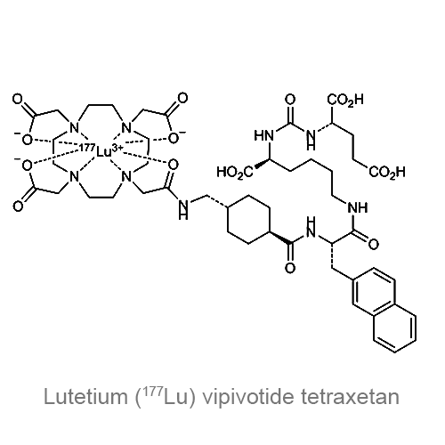
ФС с хелаторами для¹⁷⁷Lu на основе хлорина и DO3A

Slide 34
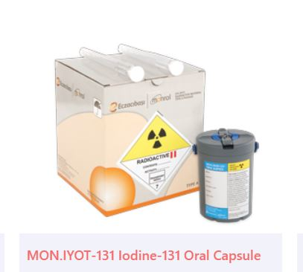
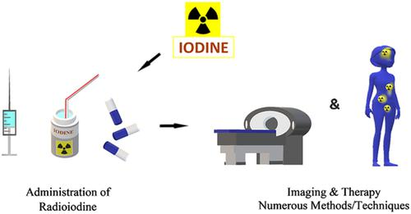
Радиофарм препараты на основе йода
I¹²⁵
I¹³¹
Te^{125m}
Xe¹³¹ + e⁻ + ν_{e}
Te¹²⁵ + γ + χ
Полураспад:
I¹²⁵ 8 суток
I¹³¹ 59 суток
Терапия и диагностика с использованием I
Дииодтирозин

Slide 35
Модификация хлорина алкил- и арилиодидами
1.
2.
3.

Slide 36
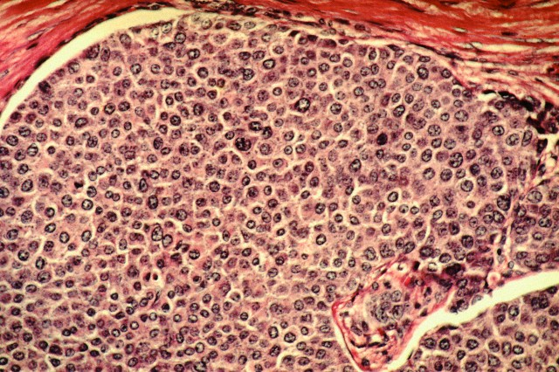
Сочетанная химиотерапия и ФДТ
800 nm
Опухоль
ФС
АФК
АФК
ХТ
Агент
АФК
Антиоксидантная система
Повышение эффективности ФДТ за счет подавления антиоксидантной системы
опухолевых клеток

Slide 37
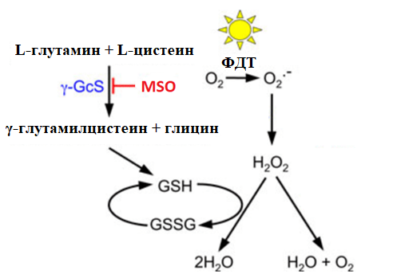
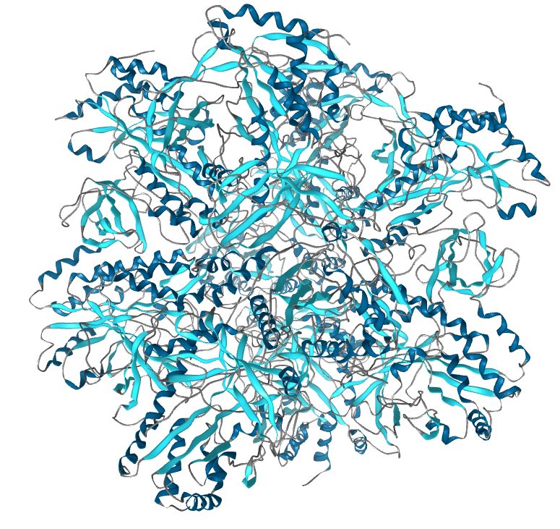
Конъюгаты природного бактериохлорофилла а
с производными метионинсульфоксимином (MSO) и бутионинсульфоксимином (BSO)
1
№ п/п | Название ФС | Варианты проведения эксперимента
 |  | Воздействие светом в присутствии ФС в среде инкубации | Воздействие светом без ФС в среде инкубации | Цитотоксичность (без светового воздействия)
 |  | Величина ИК₅₀ на линии клеток HeLa, нМ
1 | DPBP | 111±8 | 129±24 |  | 2141±763
4 | DPBP-MSO | 16±1 | 20±5 |  | 232±27
5 | DPBP-BSO | 20±0,7 | 21±2 |  | 485±63
3D – модель структуры
глутамилцистеин синтазы
Mironov, A. F., Ostroverkhov, P. V., Tikhonov, S. I., Pogorilyy, V. A., Kirin, N. S., Chudakova, O. O., ... & Grin, M. A. (2021). Amino acid derivatives of natural chlorins as a platform for the creation of targeted photosensitizers in oncology. Fine Chemical Technologies, 15(6), 16-33. doi: 10.32362/2410-6593-2020-15-6-16-33

Slide 38



ФДТ + Химиотерапия (препараты платины)
Наноконтерйнер «нагруженный» ФС и цис-платином
Синергический эффект химиотерапии и фотодинамической терапии in vitro и in vivo
Ying Chen, et.al. Combination of Chemotherapy and Photodynamic Therapy with Oxygen Self-Supply in the Form of Mutual Assistance for Cancer Therapy. International Journal of Nanomedicine 2021:16 3679–3694

Slide 39


ФДТ + Химиотерапия (антрациклиновые антибиотики)
Синергический эффект появляется при фотовозбуждении ФС
Совместная доставка фотодинамического агента и доксорубицина
Yu Chen,, et.al. Synergistic chemo-photodynamic therapy mediated by light-activated ROS-degradable nanocarriers. J. Mater. Chem. B, 2019,
7, 460

Slide 40

Препараты для комбинированной ФДТ и химиотерапии на основе природных хлоринов

Slide 41

Спасибо за внимание

